Slide 1
Software Architecture
软件体系结构
Lecture 9. Grid Computing (网格计算)
Professor
Yushan Sun
Fall 2020

Slide 2
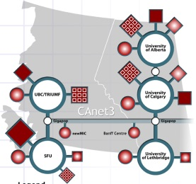
Lecture 8. Grid Computing (网格计算)
Contents of the lecture
Basic Concepts of Grid Computing
Grid Middleware
Comparison of Grid Computing with P2P Computing
Architectures of Grid Computing
Grid Examples

Slide 3
Basic Concepts of Grid Computing

Slide 4
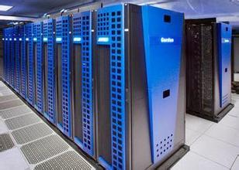
复杂科学计算（基因组计算），使用超级计算机
问题：
  1）计算费用昂贵
  2）有很多计算，超级计算机也不能胜任
你有什么想法？

Slide 5

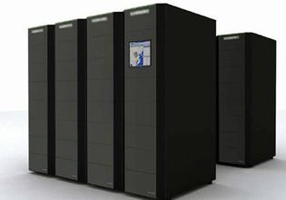

方案：使用百万台、千万台计算机通过互联网连接共同计算。利用一切可利用的资源；需要有中心服务器；需要有整合机制。
呼和浩特
哈尔滨
北京
上海
西安
中心服务器集群
成都
广州
深圳

Slide 6
1. Basic Concepts of Grid Computing
Definition of grid computing
Ian Foster defines a computing grid as a system
that:
整合资源,将本来不属于中心控制的资源,进行合作. Coordinates resources that are not subject to centralized control
使用标准的、开放的、通用协议。using standard, open, general-purpose protocols and interfaces
提供有相当质量的服务。to deliver nontrivial qualities of service.

Slide 7
使用网格计算的原因 (Reasons for Using Grid Computing)
1. Basic Concepts of Grid Computing
Use Redundant and reliable services
A lot of resources spreading over an
enterprise or service provider's area can
provide
      Redundant (大庆,宝钢,大企业)
      Reliable (大庆,宝钢,大企业)
  services.

Slide 8
1. Basic Concepts of Grid Computing
网格计算的功能 (Functions of grid computing)
将虚拟组织的资源集成
The grid computing enables the integration of services and resources across
  Distributed 分布式的
  Heterogeneous 多样的
  Dynamic 动态的
virtual organizations, whether within a single enterprise or extending to external resource-sharing and service-provider relationships.

Slide 9
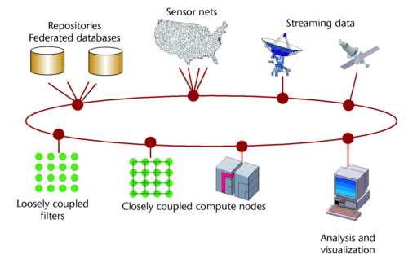
1. Basic Concepts of Grid Computing
分布式的，多样的，动态的
Grid integrates a wide variety of geographically distributed resources

Slide 10
1. Basic Concepts of Grid Computing
网格计算中虚拟组织的概念
In grid computing, a virtual organization (VO) refers to a dynamic set of individuals or institutions defined around a set of resource-sharing rules and conditions
All these virtual organizations share some common interests among them. （例如蛋白质折叠计算、药物研究计算）.

Slide 11
1. Basic Concepts of Grid Computing
Lot of PC’s
Lot of PC’s
2
3
1. Main cluster server divides
Tasks into smaller subtasks
and parcel them to local
cluster servers
2
3
1
Local cluster
server
Local cluster
server
1
Main cluster
Server
3
3
3
4
1
1
3
Database farm
Local cluster
server
Local cluster
server
2
3
4. Main cluster server aggregates complete
tasks and send data back to the dadabase
farm
2
3
Lot of PC’s
Lot of PC’s
2. local cluster servers find
available processing power
on local PCs and
distributes subtasks into
those PCs
3. local cluster servers gather completed tasks from
local PCs and send data back to Main cluster
servers
网格计算机制

Slide 12
1. Basic Concepts of Grid Computing
资源供应技术 (Provisioning of Resources) Grid computing consists of a family of technologies for dynamically provisioning computing power from a pool of resources.
资源池可包含(The resource pool can include):
  computing cycles (计算周期)
  file and data storage (文件与数据存储)
  caching (缓存)
  network bandwidth （网络带宽）
  databases and (数据库)
  data warehouses (数据仓库)
  application software （应用软件）

Slide 13
1. Basic Concepts of Grid Computing
资源的多样性 (Diversity of resources).
分散的地理分布. The resource pool can be geographically dispersed, and
各种资源差别很大. individual resources can vary widely in
  Capability (能力方面)
  Capacity, and （容量方面）
  Availability （可用性方面）
注：多个网格应用程序可以共享资源池. Several
grid-aware applications can share the
resource pool.

Slide 14
1. Basic Concepts of Grid Computing
供应的内容 (Contents of the provisioning):
供应的内容包含如下的方法与机制
Provisioning includes methods and
mechanisms for
  Locating (寻找)
  Authorizing (授权)
  Assembling (组装)
  Scheduling (计划)
  Releasing, and (释放、发布)
  Accounting (记账)
for resources and their usage.

Slide 15
1. Basic Concepts of Grid Computing
网格计算的各个方面
Multi-dimension of Grid Computing
网格种类(Grid Types). First dimension describes grid types:
  data grid,
  computational grid
地理网格(Geographic grid). Second dimension describes a grid's geographic reach:
  campus grid,
  statewide grid, and
  global grid.

Slide 16
1. Basic Concepts of Grid Computing
资源获得(How to get resources).
Third dimension reflects how to obtain these resources. A service provider owns dedicated grid resources and strictly monitor and control their use, e.g., utility grid.
网格成员(Grid membership).
Fourth dimension reflects membership or partnership: e.g.,
  enterprise-internal intragrids
  multisite extragrids
  business partner grid and
  p2p consumer grids

Slide 17
1. Basic Concepts of Grid Computing
网格应用类型(Application types).
Fifth dimension reflects the type of application:
  Science (weather forecasting, land resource statistics) 科学网格
  Biology (e. g. bioinformatics) (生物网格)
  Sensors (pollution statistics) (传感器网格)
  Astronomy (天文)
Back

Slide 18
Grid Middleware
网格中间件

Slide 19
2. Grid Middleware
网格中间件：网格中间件是将许多资源应用粘合在一起的粘合剂软件。
网格中间件是网格关键技术之一，其目的是
  为用户提供具有同一编程接口的虚拟机器,
  支持复杂应用问题的求解和广域网上各类资源的共享。
美国、英国都很重视这方面的研究。

Slide 20
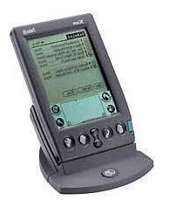
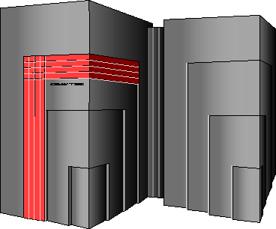
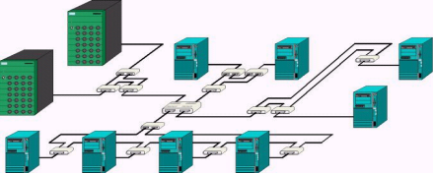
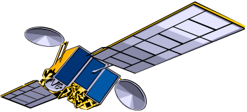
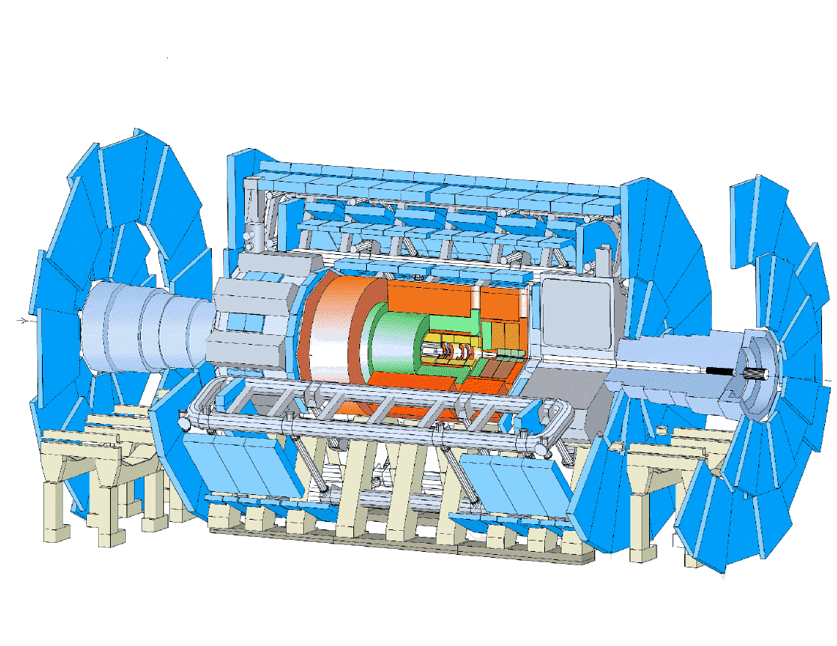
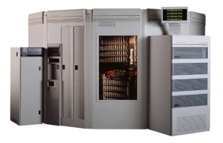
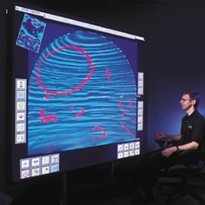
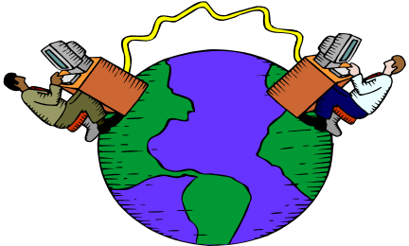
2. Grid Middleware
Mobile Access
网
格
应
用
(
网
格
中
间
件
）
Supercomputer, PC-Cluster
Workstation
Data-storage, Sensors, Experiments
Visualising
Internet, networks
网格中间件的作用-将许多资源应用粘合在一起的粘合剂软件
网格用户仅仅需要像使用市电一样使用网格计算

Slide 21
2. Grid Middleware
由于网格计算所涉及的资源都是在地理上广泛分布的异构资源，所以网格计算特别注重资源整合。这就要求网格中间件要具备
  屏蔽节点异构(Unix, Linux,Windows)
  优化资源选择(例如，计算能力)
  协同计算与资源动态监测
的功能。

Slide 22
2. Grid Middleware
网格中间件应该包括
  资源监测组件
  计算服务组件
  网格安全组件
  容错服务组件
  信息服务组件和
  应用调度组件
网格中间件
资源监测组件
计算服务组件
网格安全组件
容错服务组件
信息服务组件
应用调度组件

Slide 23
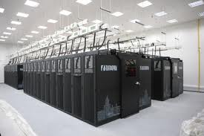
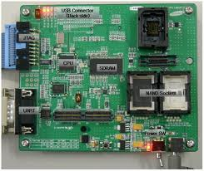
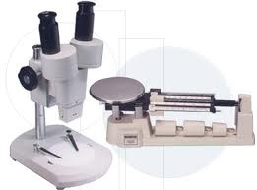
2. Grid Middleware
网格中间件是网格计算的核心，其主要任务是利用分布于整个互联网的异构资源，包括
  计算集群
  存储设备
  科学仪器等
通过构建一个同构的环境使得这些资源能够为分布于各地用户提供协同服务，达到在整个广域网范围内的计算资源共享。

Slide 24
2. Grid Middleware
网格中间件的作用为使用一个唯一的接口，使得用户能通过该接口将某项计算任务提交到网格，而具体的计算程序可能运行在网络的任何地方。
其它例如
  resource broker (资源代理)
  replica manager (副本管理器)
等类似的软件组件协助中间件将计算任务分配到最适合计算的节点。

Slide 25
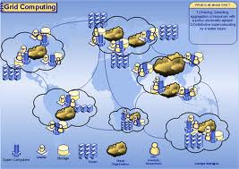

2. Grid Middleware
对于使用中间件的用户来讲，这些细节被隐藏了起来。用户仅仅关心计算结果，而不必关心哪些计算任务被分配到哪些计算机。
网
格
Computing task
Result
网格中间件

Slide 26
2. Grid Middleware
网格中间件可以看作是虚拟超级计算机的操作系统。
该“超级计算机”实际上包含许了许多在不同的站点运行的许多独立的计算节点，但是对于用户来说，所面对的似乎仅仅是一台独立的超级计算机。
网
格
Grid User
Super Computer
将某个网格想象成一台超级计算机

Slide 27
形象地说，可以理解在中间件的一侧，是地理上广泛的分布的各种各样的资源，在中间件的另外一侧，是许多虚拟组织，每个组织都拥有它们自己网格应用。
  这些应用可以通过少许的由中间件提供的接口访问这些异构的资源

Slide 28
2. Grid Middleware
大量异构资源
Grid Middleware
网格应用程序
天文爱好者
网格虚拟组织
基因计算
网格虚拟组织
天气爱好者
网格虚拟组织
网格计算中间件工作原理
Back

Slide 29
Comparison of Grid Computing with
P2P Computing

Slide 30
P2P Computing
3. Comparison of Grid Computing with P2P Computing
Grids and P2P的相似之处：使用地理上广泛分布的资源
Foster believes that grids and P2P computing have much in common
  Both approaches have the same objective:
  - the use of geographically distributed resources

Slide 31
3. Comparison of Grid Computing with P2P Computing
Grids and P2P的区别: But there is one difference between them, each addresses the problem in different ways.
  Grid computing focus on top-down issues:
    resource integration
    performance
    service quality , and
    security
  Peer-to-peer computing focus on bottom-up issues, such as:
    specialized services, and
    support
  for many participants
Back

Slide 32
Architectures of Grid Computing

Slide 33
5. Architectures of Grid Computing
Standards: 全球网格论坛与Globus联盟制定标准
Global Grid Forum (GGF) and Globus Alliance focus on architectures, software tool kits, and applications development.
网格计算标准OGSA(开放网格服务架构） In 2002, in the conference of GGF , Globus Project team and IBM proposed a new Grid standard OGSA (Open Grid services architecture).

Slide 34
5. Architectures of Grid Computing
开发网格架构基础设施OGSI GGF published the Open Grid Services Infrastructure (OGSI) in June 2003 to provide an infrastructure layer for the Open Grid Services Architecture (OGSA).
开发工具: Globus Toolkit
Published in 2003, Globus Toolkit (3.0) is an open architecture and open-source.
(http://toolkit.globus.org/toolkit/).
GT-5 – published in 2010 (包含Java开发包)
GT-6- published in 2014 (包含Java开发包)
2018年Globus Toolkit退休了。

Slide 35
5. Architectures of Grid Computing
网格的体系结构主要有两个:
  一个是较早由Ian Foster等提出的5层沙漏架构，它建立在互联网协议之上，以互联网协议中的通信、路由、名字解析等为基础。
  另一个是IBM公司与Ian Foster共同提出的开放网格服务架构(Open Grid Services Architecture, OGSA)。

Slide 36
5. Architectures of Grid Computing
五层沙漏架构
应用层：可以根据任一层次上定义的服务来构造。每一层都定义了协议，以提供对相关服务的访问，这些服务包括资源管理、数据存取、资源发现等。
应用层 (Application)
汇聚层：主要功能是协调多种资源的共享。该层协议与服务描述的是资源的共性，包括目录服务、协同分配和调度以及代理服务、监控和诊断服务、数据复制服务、网格支持下的编程系统、负载管理系统与协同分配工作框架、软件发现服务、协作服务等。说明了不同资源集合之间是如何相互作用的。
汇聚层 (Collective)
资源层：主要功能： 实现对单个资源的共享。资源层定义的协议包括安全初始化、监视、控制单个资源的共享操作、审计以及付费等。它忽略了全局状态。
资源层 (Resource)
连接层：对下层物理资源提供安全的数据通讯能力，使得资源之间可以进行互操作(单个资源之间建立了联系)。该层定义了核心的通信和认证协议，用于网格的网络事务处理。通信协议允许在构造层资源之间交换数据，要求包括传输、路由、命名等功能。
连接层 (Connectivity)
构造层：基本功能：控制局部的资源，包括查询机制（发现资源的结构和状态等信息）、控制服务质量的资源管理能力等，并向上提供访问这些资源的接口。资源：计算资源、存储系统、目录、网络资源以及传感器等。
构造层 (Fabric)

Slide 37
5. Architectures of Grid Computing
绘制成沙漏形状的五层架构
工具与应用
应用层
目标代理诊
断与监控层
汇聚层
单资源共享
资源层
相互安全通讯
连接层
各种资源：如计算机、
存储介质、网络、传感器
构造层
含义：各部分协议的数量是不同的，对于其最核心的部分，要能够实现上层各协议向核心协议映射；同时，实现核心协议向下层其它各协议的映射。核心协议在所有支持网格计算的地点都应该得到支持，因此，核心协议数量不应该太多，否则就成了协议查重结构中的瓶颈。

Slide 38
5. Architectures of Grid Computing
开放网格服务体系结构（Open Grid Services Architecture, OGSA）
OGSA包括两大关键技术：网格技术与Web Service技术，它在五层沙漏结构的基础上，结合Web Service技术提出来的。解决了两个重要问题：标准服务接口的定义和协议的识别。
以服务为中心是OGSA的基本思想，在OGSA中一切都是服务。包括各种计算资源、存储资源、网络、程序、数据库等等。这种观念，有利于通过统一的标准接口来管理和使用网格。
网格服务示意图如下：

Slide 39
GridService
(必须有)
其它接口
(可选的)
网格服务(Grid service)通过定义接口来完成不同的功能。
服务数据是关于网格服务实例的信息。
网格服务=接口/行为+服务数据。
服务数
据元素
服务数
据元素
服务数
据元素
实现
主机环境/运行时
(C, JavaEE, .NET…)
开放网格服务体系结构

Slide 40
5. Architectures of Grid Computing
GridService接口类型：包括以下操作
  findServiceData，查询有关网格服务实例的多种信息，包括基本的内部信息，关于每个接口的信息以及特定服务有关的信息
  setTerminationTime，设置并且得到网格服务实例的终止时间
  Destroy, 销毁网格服务实例
NotificationSource接口类型，包括以下操作
  subscribeToNotificationTopic，根据感兴趣的消息类型和内容说明，向相关事件的通知发送者进行订阅
  unsubscribeToNotificationTopic，取消通知的订阅

Slide 41
5. Architectures of Grid Computing
NotificationSink接口类型，包括以下操作
  deliverNotification，异步发送消息
Registry接口类型，包括以下操作
  registerService，网格服务句柄的软状态注册
  unregisterService，取消注册的网格服务句柄
Factory接口类型，包括以下操作
  createService，创建新的网格服务实例
HandleMap接口类型，包括以下操作
  findByHandle，返回与网格服务句柄相关的服务实例
Back

Slide 42
Grid Examples

Slide 43
6. Grid Examples
2003/10, IBM and China’s Ministry of Education announced they have begun using grid technology to enable universities across the country to collaborate on
  research,
  scientific and
  education
projects. （中国教育部网格项目）

Slide 44
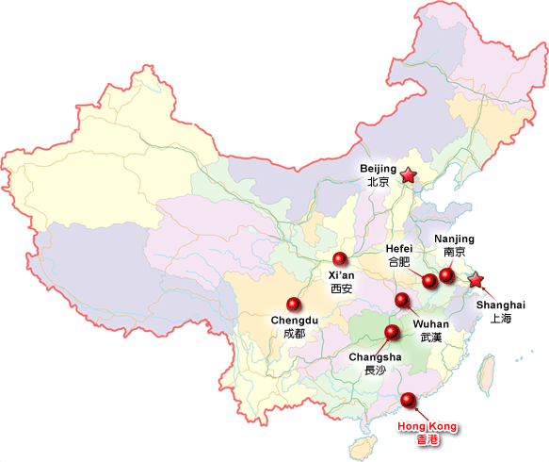
6. Grid Examples
China Grid
Ministry of Education. Grid Points
Distribution in China

Slide 45
6. Grid Examples
BOINC网格项目：BOINC (Berkeley Open Infrastructure for Network Computing)
由加州大学，和伯克利大学开发的BOINC项目，使得任何人可以使用家庭个人计算机在许多科学研究领域的项目中贡献计算能力。
研究领域：数学，医学，分子生物学，气候学，天体物理学。BOINC是一共同一个寻找公开志愿者的学术项目。

Slide 46
6. Grid Examples
Folding@home网格项目：Folding@home (abbreviated as FAH or F@h)
目的：研究蛋白质的正确折叠和错误折叠。
Einstein@Home网格项目：
目的：使用从LIGO重力波探测器得到数据器得到的数据研究旋转中子星。

Slide 47
6. Grid Examples
美国NASA IPG项目：NASA IPG：
IPG (Information Power Grid)是美国国家航空和宇航局（NASA）的一个高性能计算与数据网格项目。
使用IPG中间件，网格用户就可以从任何地方访问广泛分布的异构资源。IPG的任务是为NASA的科学与工程人员提供一个解决问题的平台。
IPG的主要目标是建立一个网格环境原型：一个异构的、分布计算、数据和仪器环境，以提供统一的资源访问。IPG系统的主要应用领域为：高性能计算、高能物理和海量数据存储。参见网址(www.ipg.nasa.gov)

Slide 48
6. Grid Examples
美国TeraGrid网格项目：国家科学基金会的TeraGrid (http://www.teragrid.org/)
是巨型的研究计算的基础设施，在2001年投资5300万美元建成，其目的是结合五大计算和数据管理设施和支持许多另外的学院和研究实验室。
TeraGrid是开放的科学发现网格计算的基础设施。它结合了具有领导地位的资源的十一个伙伴站点，以便创建一种集成的，永久性的计算资源。
使用高性能的网络连接，TeraGrid集成高性能计算机、数据资源和工具和美国国家的高端的实验设施。

Slide 49
6. Grid Examples
TeraGrid
The TeraGrid is launched by the
  academic community,
  government organizations, and
  many large corporations.

Slide 50
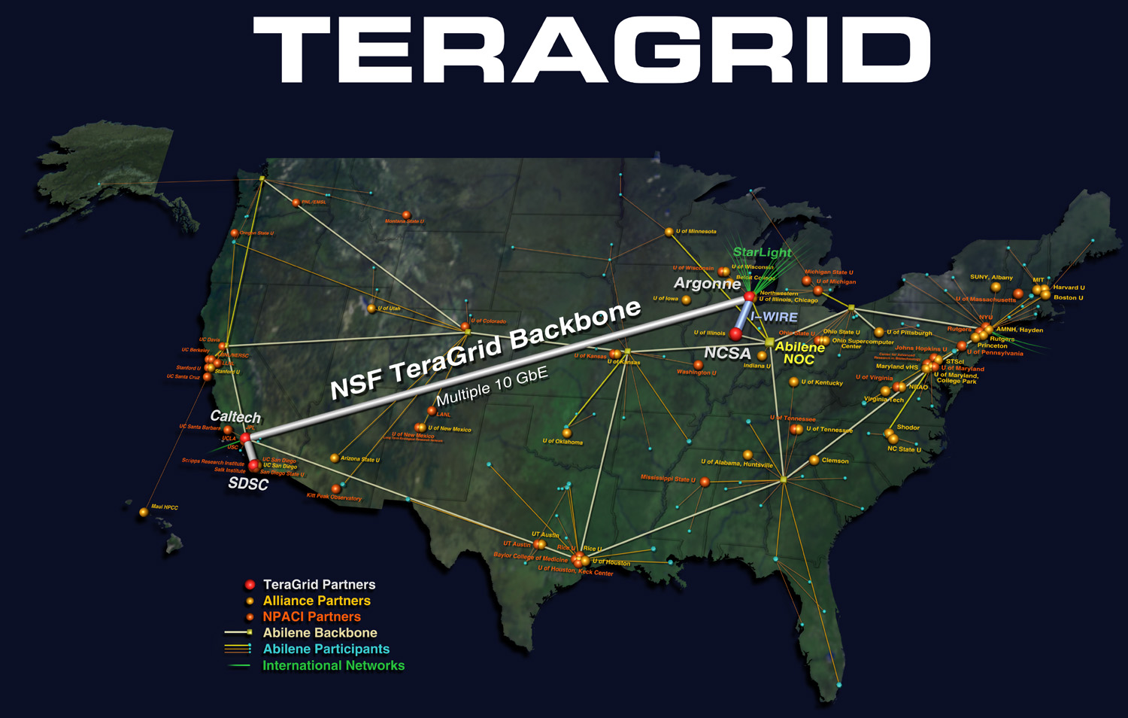
6. Grid Examples
Example Grids
Back

